Slide 1
লাল গোলাপ শুভেচ্ছা

Slide 2
শ্রেণি নবম
বিষয়ঃ ব্যবসা উদ্যোগ
অধ্যায়ঃ নবম
সময় ৫০ মিনিট
তারিখ-১৩/০৩/২০২০
পরিচিতি
মোঃ জাহাঙ্গীর আলম
সহকারি শিক্ষক
পাঁচগাও আদর্শ উচ্চ বিদ্যালয়
বিজয়নগর,ব্রাহ্মণবাড়িয়া
মোবাইল নং ০১৭৪৫০৩৬০৮০
আইডি নং ৮৪৬
ইমেইল - mdzalam1980@gmail.com

Slide 3
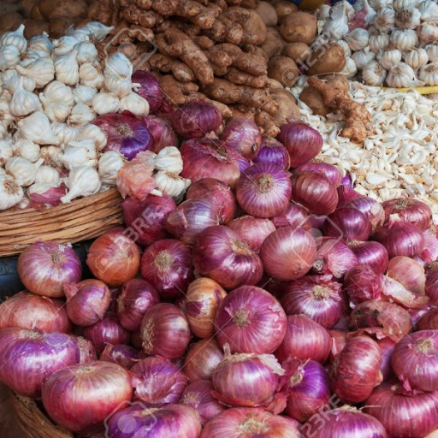
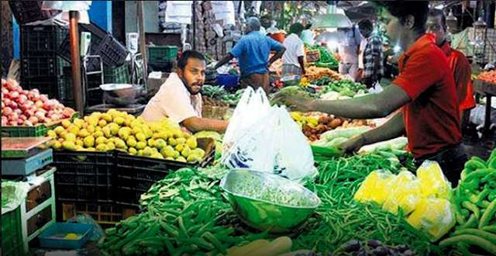
বিক্রয়ের উদ্দেশ্য বিক্রেতাগণ দোকান সাজিয়ে বসেছে

Slide 4
শিখনফল
১। বিপণন কী বলতে পারবে;
২। বিপণনের কার্যাবলী সমূহ ব্যাখ্যাসহ লিখতে পারবে;
৩। বিপণনের মাধ্যমে কীভাবে কর্মসংস্থান সৃষ্টি হয় ব্যাখ্যা করতে পারবে।

Slide 5
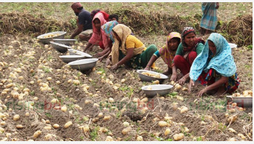
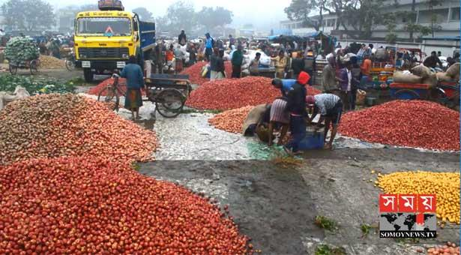
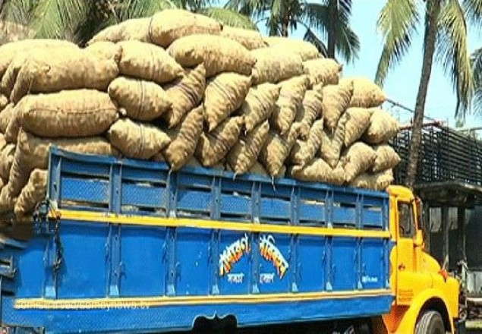

Slide 6
একক কাজ
১। বিপণন কাকে বলে?
২। কিসের মাধ্যমে মালিকানা সৃষ্টি হয়।

Slide 7
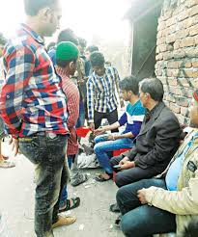
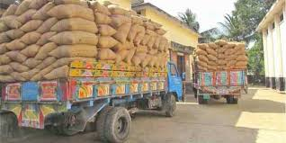
ক্রয়
বিক্রয়
পরিবহন

Slide 8
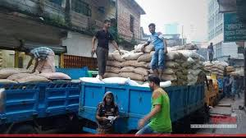
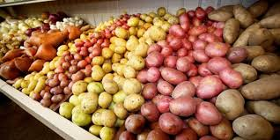
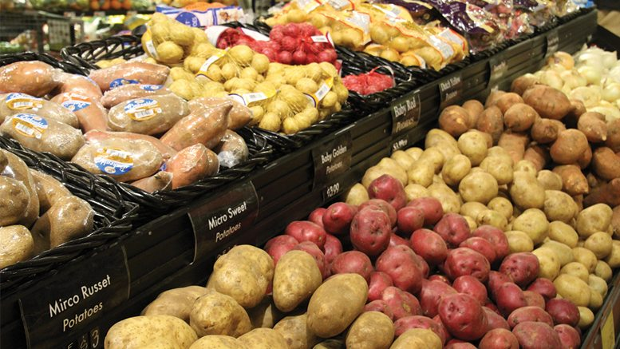
গুদামজাত করণ
প্রমিত করণ
পর্যায়িত করণ

Slide 9
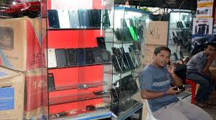
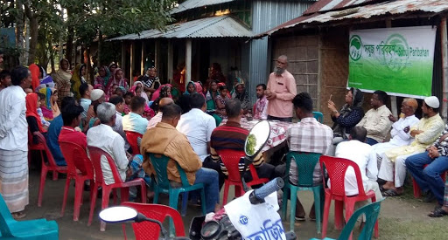
মোড়কি করণ
তথ্য সংগ্রহ
ভোক্তা বিশ্লেষণ

Slide 10
বিপণনের
কার্যাবলি

Slide 11
দলীয় কাজ
১। গোলাপ দল- ক্রয়,বিক্রয় ও পরিবহন কী ভাবে কর্মসংস্থান সৃষ্টি করে ব্যাখ্যা কর।
২। জবা দল- গুদামজাকরণ;প্রমিতকরণ;পর্যায়িত করণ কীভাবে কর্মসংস্থান সৃষ্টি করে ব্যাখ্যা কর।
৩। টগর দল-মোড়কিকরণ;তথ্য সংগ্রহ;ভোক্তা বিশ্লেষণ কীভাবে কর্মসংস্থান সৃষ্টি করে ব্যাখ্যা কর।

Slide 12
মূল্যায়ণ
১।বিপণন কাকে বলে?
২।বিপণনের কার্যাবলী কয়টি?
৩। মোড়কি করণ কী?

Slide 13
বাড়ির কাজ
বিপণনের কার্যাবলীসমূহ বাংলাদেশের বেকারত্ত্ব দূরিকরণে কী ধরণের ভূমিকা রাখবে ব্যাখ্যাসহ লিখে আনবে।

Slide 14
ধন্যবাদ

